Slide 1
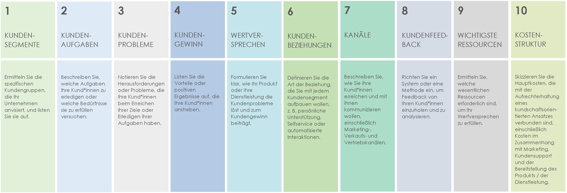
KUNDSCHAFTSORIENTIERTE CANVAS-VORLAGE für PowerPoint
Diese Anleitung erläutert, wie Sie die Vorlage ausfüllen, und hilft Ihnen, sich darauf zu konzentrieren, die Bedürfnisse Ihrer Kundschaft zu verstehen und zu erfüllen.

Slide 2
KUNDSCHAFTSORIENTIERTE CANVAS-VORLAGE
1
2
3
4
5
KUNDENSEGMENTE
KUNDENAUFGABEN
KUNDENPROBLEME
KUNDENGEWINN
WERTVERSPRECHEN
Ermitteln Sie die spezifischen Kundengruppen, die Ihr Unternehmen anvisiert, und listen Sie sie auf.
Beschreiben Sie, welche Aufgaben Ihre Kund*innen zu erledigen oder welche Bedürfnisse sie zu erfüllen versuchen.
Notieren Sie die Herausforderungen oder Probleme, die Ihre Kund*innen beim Erreichen ihrer Ziele oder Erledigen ihrer Aufgaben haben.
Listen Sie die Vorteile oder positiven Ergebnisse auf, die Ihre Kund*innen anstreben.
Formulieren Sie klar, wie Ihr Produkt oder Ihre Dienstleistung die Kundenprobleme löst und zum Kundengewinn beiträgt.

Slide 3
KUNDSCHAFTSORIENTIERTE CANVAS-VORLAGE
6
7
8
9
10
KUNDENBEZIEHUNGEN
KANÄLE
KUNDENFEEDBACK
WICHTIGSTE RESSOURCEN
KOSTENSTRUKTUR
Definieren Sie die Art der Beziehung, die Sie mit jedem Kundensegment aufbauen wollen, z. B. persönliche Unterstützung, Selfservice oder automatisierte Interaktionen.
Beschreiben Sie, wie Sie Ihre Kund*innen erreichen und mit ihnen kommunizieren wollen, einschließlich Marketing-, Verkaufs- und Vertriebskanälen.
Richten Sie ein System oder eine Methode ein, um Feedback von Ihren Kund*innen einzuholen und zu analysieren.
Ermitteln Sie, welche wesentlichen Ressourcen erforderlich sind, um Ihr Wertversprechen zu erfüllen.
Skizzieren Sie die Hauptkosten, die mit der Aufrechterhaltung eines kundschaftsorientierten Ansatzes verbunden sind, einschließlich Kosten im Zusammenhang mit Marketing, Kundensupport und der Bereitstellung des Produkts / der Dienstleistung.

Slide 4
HAFTUNGSAUSSCHLUSS Alle von Smartsheet auf der Website aufgeführten Artikel, Vorlagen oder Informationen dienen lediglich als Referenz. Wir versuchen, die Informationen stets zu aktualisieren und zu korrigieren. Wir geben jedoch, weder ausdrücklich noch stillschweigend, keine Zusicherungen oder Garantien jeglicher Art über die Vollständigkeit, Genauigkeit, Zuverlässigkeit, Eignung oder Verfügbarkeit in Bezug auf die Website oder die auf der Website enthaltenen Informationen, Artikel, Vorlagen oder zugehörigen Grafiken. Jegliches Vertrauen, das Sie in solche Informationen setzen, ist aus eigener Verantwortung.

